Slide 1



การตรวจคำตอบแบบปรนัยด้วยการประมวลผลภาพ
และระบบคลังข้อสอบ
Scoring Multiple Choices Test by Image Processing
& Test Bank System
กิตติญาณ จันทวงศ์ 47015672
สุนันท์ ดาวกระจาย 47015696
ดร.วัชระ ฉัตรวิริยะ อาจารย์ที่ปรึกษา
ภาควิชาวิศวกรรมคอมพิวเตอร์
สถาบันเทคโนโลยีพระจอมเกล้าเจ้าคุณทหารลาดกระบัง
Notes:
เรียนอาจารย์ที่เคารพ และสวัสดีเพื่อนนักศึกษาทุกคน ผมนายสุนันท์ ดาวกระจาย ผมนายกิตติญาณ จันทวงศ์ จะมานำเสนอโครงงานเรื่องการตรวจข้อสอบแบบปรนัยด้วยการประมวลผลภาพและระบบคลังข้อสอบ

Slide 2
หัวข้อที่นำเสนอ
ความเป็นมาของระบบและวัตถุประสงค์
ภาพรวมการทำงานของระบบ
ส่วนประกอบของระบบ
ปัญหาของการตรวจและวิเคราะห์ข้อสอบ
บล็อกไดอะแกรมการทำงานของระบบ
การใช้งานโปรแกรม
สรุปการดำเนินงาน

Slide 3
ความเป็นมาและวัตถุประสงค์
ในปัจจุบันเครื่องตรวจกระดาษคำตอบแบบปรนัยมักจะเหมาะงานที่มีปริมาณมากๆ เป็น 100 แผ่นขึ้นไปถึงจะคุมกับการลงทุน โดยถ้านำไปใช้กับการตรวจข้อสอบไม่มากจะไม่คุ้มกับงาน
โครงงานนี้ต้องการพัฒนาระบบที่มีราคาถูก ไม่ต้องการใช้งานในปริมาณมาก ป้อนกระดาษด้วยมือทีละแผ่น ในการทำงานสามารถใช้ปากกาหรือดินสอในการทำเครื่องหมายได้ โดยใช้หลักการประมวลผลภาพเข้ามาช่วย
Notes:
ถ้าเราใช่เครื่องตรวจข้อสอบโดยทั่วไปที่มีอยู่ปัจจุบัน จะเหมาะกันงานที่มีปริมาณมากๆ เช่น 100 แผ่นขึ้นถึงจะคุ้มกับการลงทุนเพราะราคาเครื่องนี้จะมีราคาสูงมาก เช่นเครื่องที่ใช้อยู่ในปัจจุบันมีราคาเป็น แสนขึ้นไป โดยถ้านำไปใช้กับการตรวจข้อสอบไม่มากจะไม่คุ้มกับงานจึงทำให้เราคิดทำระบบที่มีราคาถูก ไม่ต้องการใช้งานในปริมาณมาก
โดยสรุปแล้วเราจะสร้างเครื่องที่มีราคาถูกซึ่งจะให้สามารถใช้อะไรก็ได้ในการทำเครื่องหมายโดยต้องใช้ ....เข้ามาช่วย

Slide 4
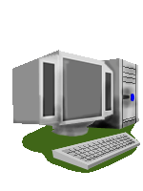
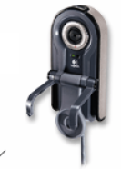
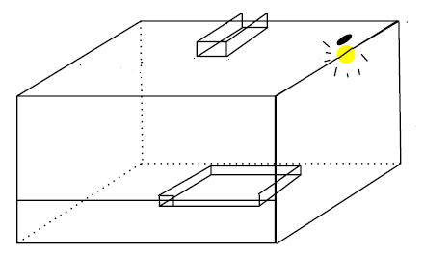
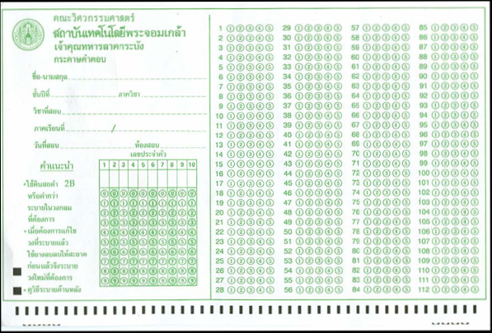
ภาพอุปกรณ์โดยรวมของระบบ
สายเชื่อมต่อ
กล้อง
เครื่องคอมพิวเตอร์
กล่องตรวจข้อสอบ
กระดาษคำตอบ

Slide 5
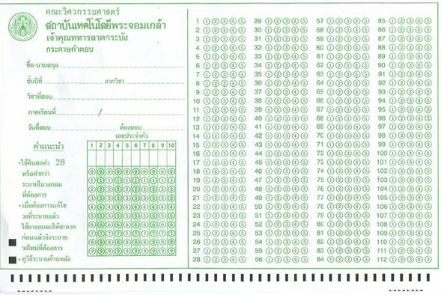
รูปของกระดาษคำตอบต้นแบบ

Slide 6
ส่วนประกอบของระบบ
ส่วนของการตรวจและวิเคราะห์ข้อสอบ
  เป็นส่วนที่รับภาพจากกล้องเว็บแคมเข้ามาแล้วทำการประมวลผลภาพเพื่อทำการปรับให้ภาพสมบูรณ์ก่อนที่จะนำมาวิเคราะห์หาคำตอบและเก็บคะแนนลงฐานข้อมูล
ส่วนของการออกแบบข้อสอบ
  เป็นส่วนในการออกแบบข้อสอบ โดยสามารถที่จะสร้างข้อสอบเป็นชุดที่มีการสลับข้อกันได้และสามารถพิมพ์งานออกเป็นเอกสารได้

Slide 7
ปัญหาของการตรวจและวิเคราะห์ข้อสอบ
การวางภาพที่ไม่สามรถกำหนดตำแหน่งที่แน่นอน
  เกิดจากการที่ผู้ใช้วางกระดาษคำตอบไม่ตรงต่ำเหน่งที่กำหนดเช่น การวางภาพเอียง
ความไม่สม่ำเสมอของแสงในสภาพแวดล้อมต่าง ๆ
  เกิดจากชนิดของแหล่งกำเนิดแสง และทิศทางของแสง ที่เข้ามา
Notes:
การวางกระดาษที่ต้องปรับให้ตรงกับต่ำแน่งมาตรฐานก่อน
ความไม่สม่ำเสมอของแสงในสภาพแวดล้อมต่าง เช่น ชนิดของแหล่งกำเนิดแสง ทิศทางของแสง

Slide 8
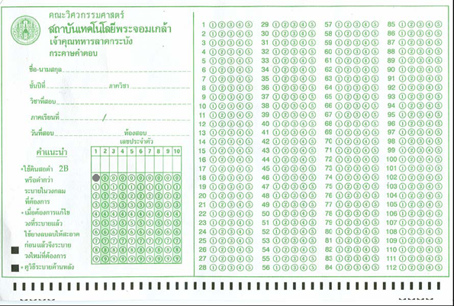
ลักษณะวางภาพไม่ตรงจุดที่กำหนด
ระยะที่เราวางภาพผิด
จุดที่เรากำหนดไว้แต่ต้น

Slide 9
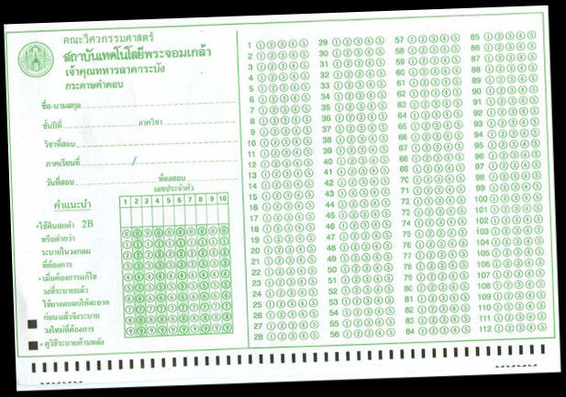
ลักษณะภาพเอียงของกระดาษคำตอบ
Notes:
นี้เป็นสิ่งที่เราเคยทำไว้แล้ว ซึ่งเราได้ทำการนำเอาวิธีทังสองมารวมกัน และ ทำเพิ่มให้สามารถตรวจสอบด่าภาพเอียงซ้ายหรือขวา

Slide 10
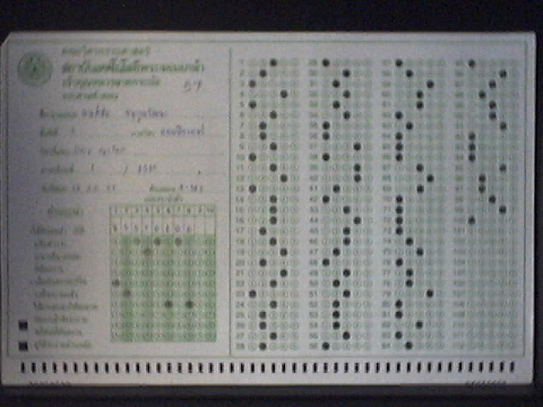
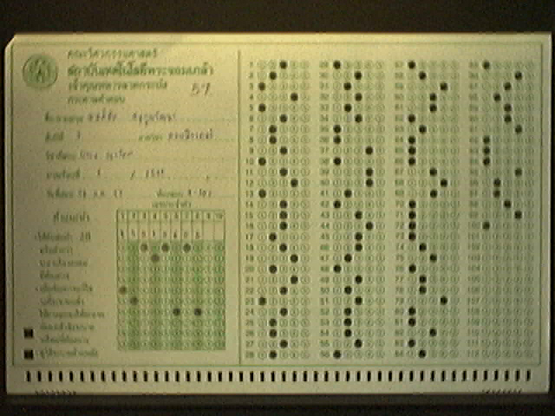
ภาพที่ได้จากแหล่กำเนิดแสงที่ต่างกัน
ภาพที่ได้จากแหล่งกำเนิดแสงนีออน
ภาพที่ได้จากแหล่งกำเนิดแสงหลอดไส้
Notes:
การแก้ปัญหาทีเกิดจากแหล่งกำเนิดของแสงคือ หาวัตถุอ้างอิง ซึ่งวัตถุที่เราใช้อ้างอิงเป็นสีขาว เราก็ปรับที่ได้มาให้เป็นสีขาว แล้วก็นำค่าอ้างอิงในการปรับ RGB นี้มาใช้กับภาพทั้งกระดาษ

Slide 11
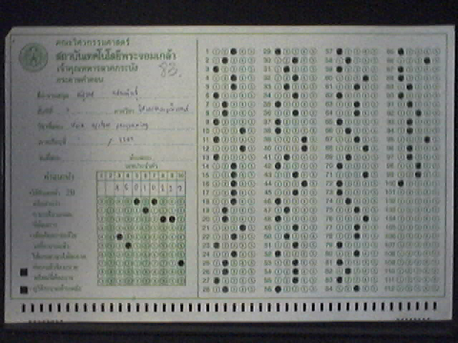
รูปภาพเมื่อแสงไม่สม่ำเสมอ
A
B
C

Slide 12
ภาพรวมการทำงานของระบบ
ใส่กระดาษคำตอบที่ละแผ่นแล้วจับภาพด้วยกล้องเว็บแคม
ทำการประมวลผลภาพเพื่อลดสัญญาณรบกวน เช่น ปัญหาแสงสว่างที่ไม่สม่ำเสมอ ภาพกระดาษเอียง
วิเคราะห์หา รหัสผู้เข้าสอบ คำตอบที่ผู้เข้าสอบเลือก
มีระบบคลังข้อสอบที่สามารถสร้างชุดข้อสอบแบบปรนัย ที่มีการเรียงลำดับข้อเลือกไม่เหมือนกัน หรือเรียงลำดับข้อสอบไม่เหมือนกัน รวมทั้งสามารถสร้างหรือพิมพ์กระดาษข้อสอบได้

Slide 13
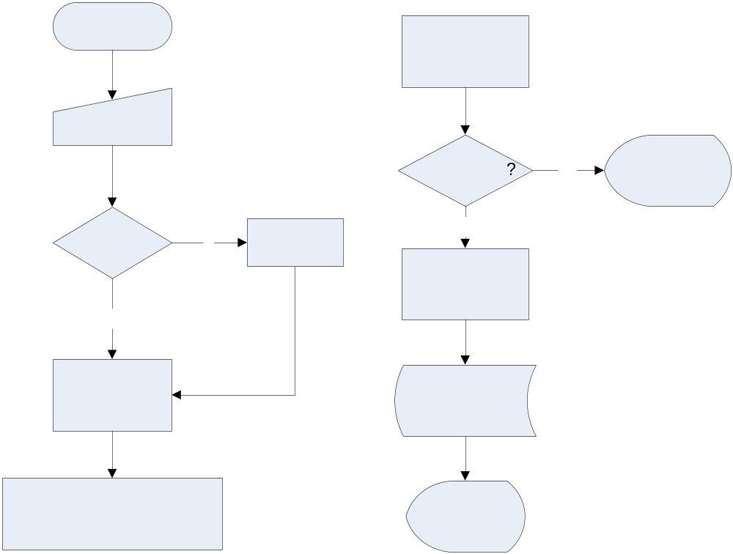
บล็อกไดอะแกรมการทำงานของระบบ

Slide 14
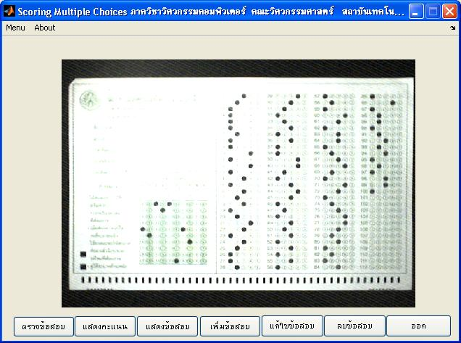
หน้าตาของโปรแกรม

Slide 15
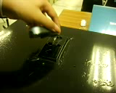
การใช้งานโปรแกรม

Slide 16
ส่วนของการออกแบบข้อสอบ
ในส่วนการออกแบบข้อสอบจะมีการทำงานเป็นส่วนย่อยๆได้ดังนี้
  ส่วนของการออกแบบชุดข้อสอบ
  ส่วนการเพิ่มข้อสอบ
  ส่วนการแก้ไขข้อสอบ
  ส่วนการลบข้อสอบ

Slide 17
บล็อกไดอะแกรมการทำงานการแสดงชุดข้อสอบ
แสดงข้อสอบ
กำหนดตำแหน่งข้อสอบ
ติดต่อฐานข้อมูล
แสดงหมายเลขข้อ
หาจำนวนข้อทั้งหมด
แสดงโจทย์
ต้องการสลับข้อไหม
แสดงคำตอบ
ทำการสลับข้อและคำตอบ
ข้อสอบหมดหรือไม่
เมนูหลัก
YES
NO

Slide 18
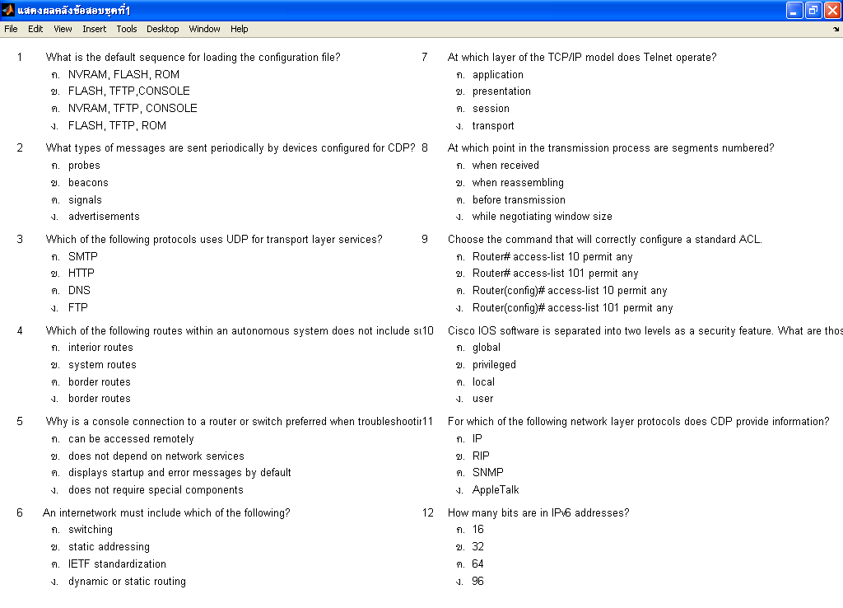
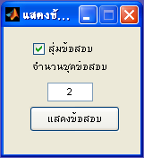
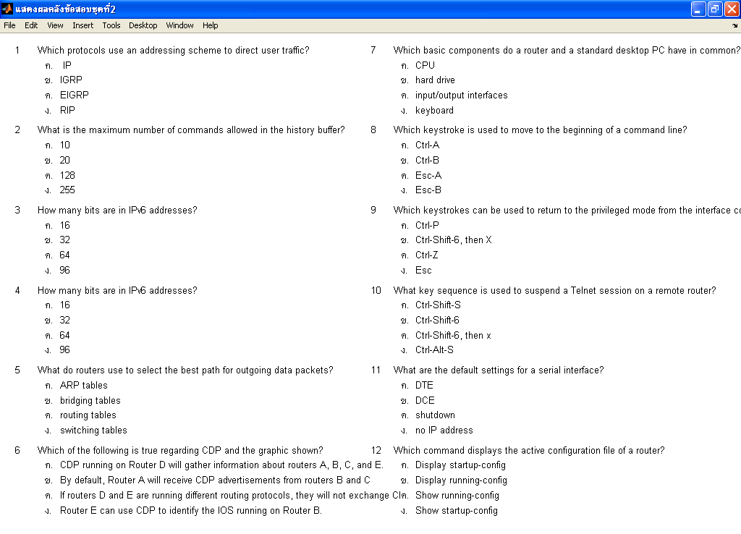
ส่วนของการออกแบบชุดข้อสอบ

Slide 19
บล็อกไดอะแกรมการทำงานการเพิ่มข้อสอบ
เพิ่มข้อสอบ
กรอกข้อมูล
กรอกข้อมูลครบหรือไม่
YES
จัดเก็บลงฐานข้อมูล
แจ้งการทำงาน
เมนูหลัก

Slide 20
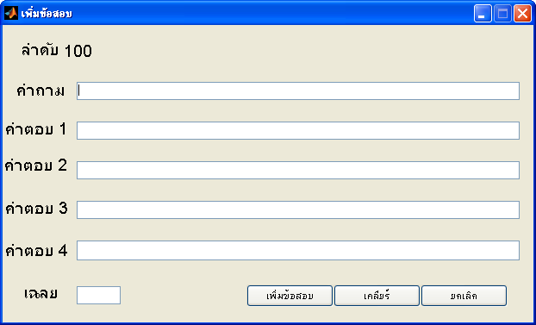
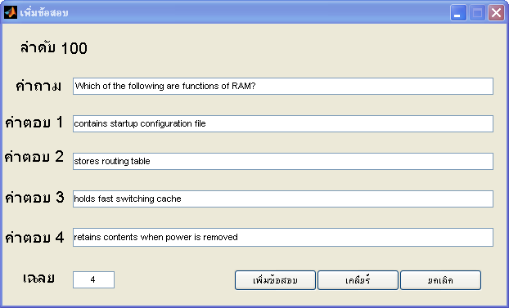
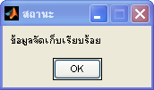
ส่วนการเพิ่มข้อสอบ

Slide 21
บล็อกไดอะแกรมการทำงานการแก้ไขข้อสอบ
แก้ไขข้อสอบ
ระบุข้อที่ต้องการแก้ไข
กรอกข้อมูลที่จะแก้ไข
กรอกข้อมูลครบหรือไม่
YES
จัดเก็บลงฐานข้อมูล
แจ้งการทำงาน
เมนูหลัก

Slide 22
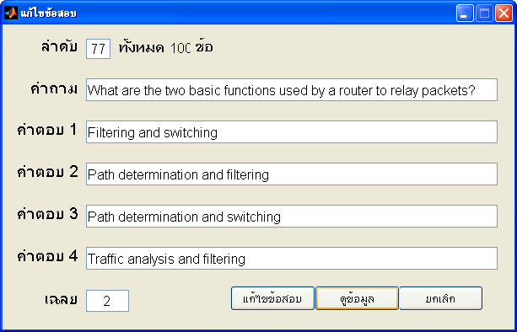
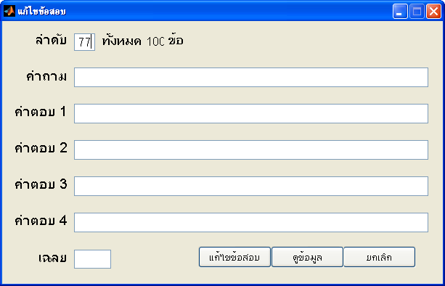
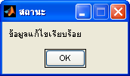
ส่วนการแก้ไขข้อสอบ

Slide 23
บล็อกไดอะแกรมการทำงานการลบข้อสอบ
ลบข้อสอบ
ระบุข้อที่ต้องการลบ
ลบข้อมูลออกจากฐานข้อมูล
แจ้งการทำงาน
เมนูหลัก

Slide 24
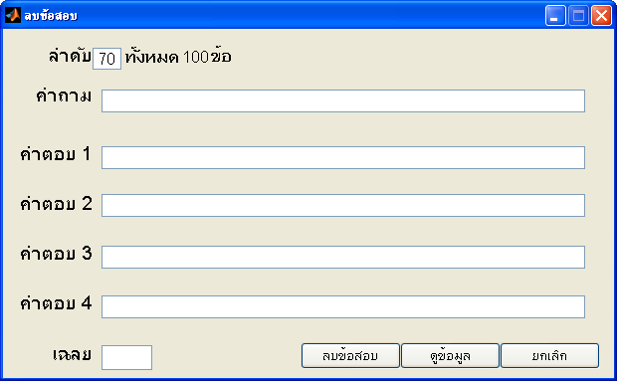
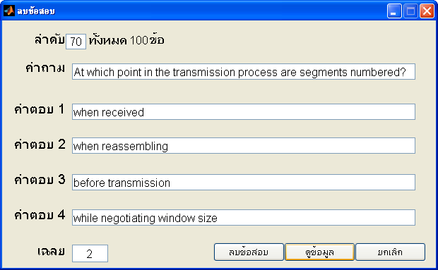

ส่วนการลบข้อสอบ

Slide 25
สรุปการดำเนินงาน
จากการที่ได้ทำการศึกษาค้นคว้าทดลองการแก้ปัญหาของระบบ ทำให้เราทำงานในส่วนต่างไปแล้วดังนี้
  แก้ปัญหาภาพเอียง
  แก้ปัญหาเรื่องภาพเลื่อน
  แก้ปัญหาเรื่องแสง
  หารหัสนักศึกษาและคำตอบที่อยู่ในกระดาษคำตอบ
  การตรวจและวิเคราะห์ข้อสอบ และสร้างระบบติดต่อผู้ใช้งาน
  สร้างระบบคลังข้อสอบ
  ปรับปรุงคุณภาพโปรแกรมทั้งหมด

